Slide 1

Проект «Кондитерский клуб»
Итоги спринта №8
Шарафетдинов В., Кваша Д., Червяков С., Овчинников Л., Хмелёв Н., Соколова Т. Y2434

Slide 2

Backend
ШАРАФЕТДИНОВ В.

Slide 3


Функционал серверной части
Запрещена авторизация блокированных пользователей
Реализован механизм смены пароля
Установлены проверки на количество стадий приготовления, ингредиентов и тегов для рецепта
Исходный код доступен по ссылке: https://github.com/o0VyacheslavSharafetdinov0o/ConfectioneryProject/tree/master/Backend

Slide 4
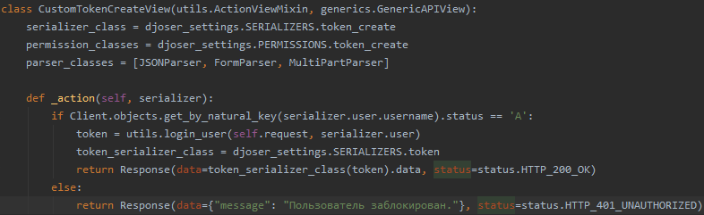
Авторизация пользователей

Slide 5
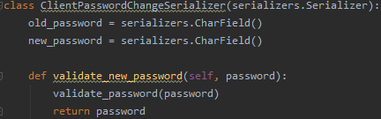
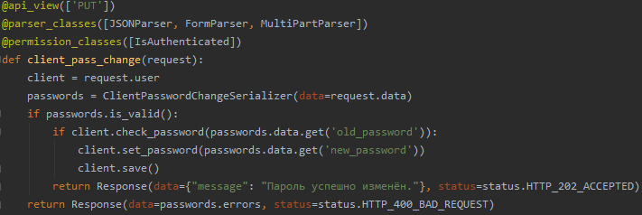
Смена пароля
Сериализатор данных запроса
Обработчик запроса

Slide 6
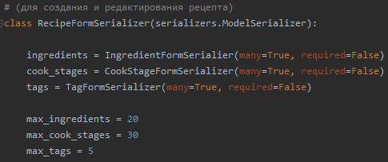
Количественные ограничения на данные рецепта (1)
Сериализатор данных рецепта

Slide 7
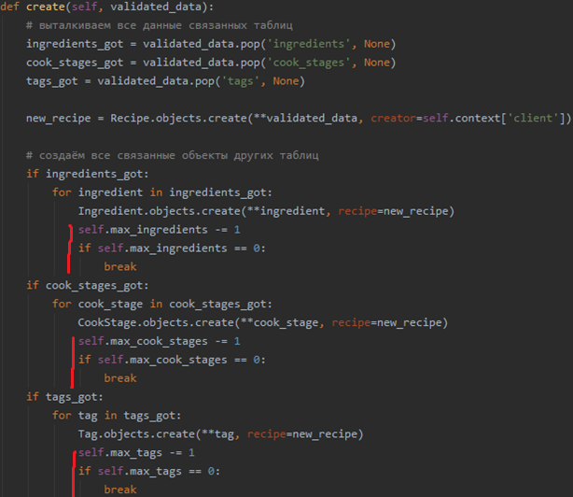
Количественные ограничения на данные рецепта (2)
Сериализатор данных рецепта

Slide 8
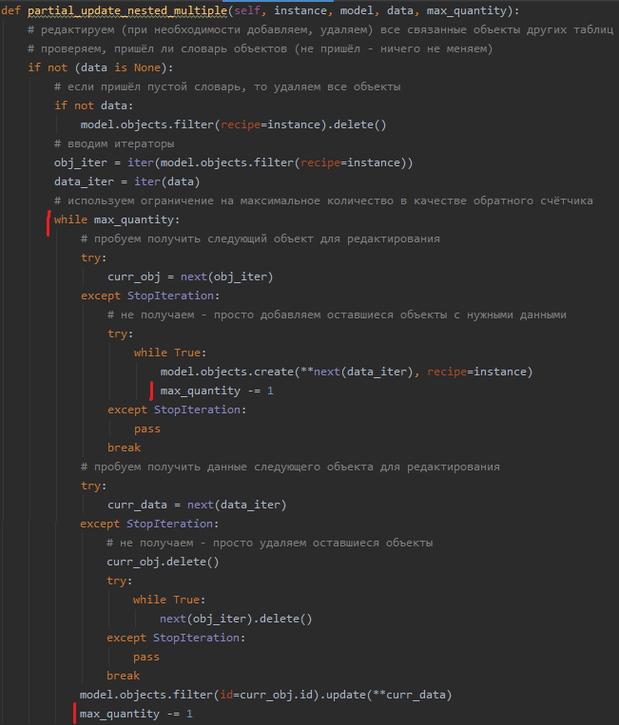
Количественные ограничения на данные рецепта (3)
Сериализатор данных рецепта

Slide 9
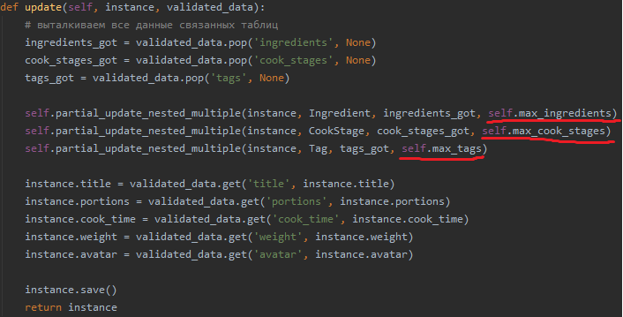
Количественные ограничения на данные рецепта (4)
Сериализатор данных рецепта

Slide 10
Frontend
КВАША Д.

Slide 11


Реализация
Клиентского функционала
Реализован функционал входа и выхода пользователя (с запоминанием токена)
Устранены ошибки в разработанном ранее функционале

Slide 12
TEST
ОВЧИННИКОВ Л.

Slide 13

Тестирование
Протестировано методом белого ящика:
Авторизация заблокированного пользователя
Смена пароля пользователя
Численное ограничение на стадии приготовления, ингредиенты и теги к рецепту

Slide 14
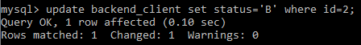
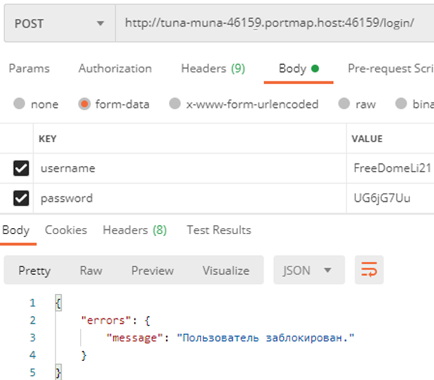
Вход под заблокированным пользователем
SQL-скрипт блокировки пользователя
POST-запрос авторизации

Slide 15
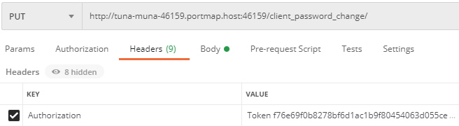
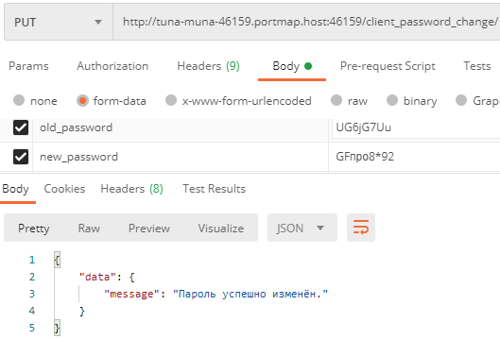
Смена пароля
Токен авторизации
POST-запрос авторизации и Response

Slide 16
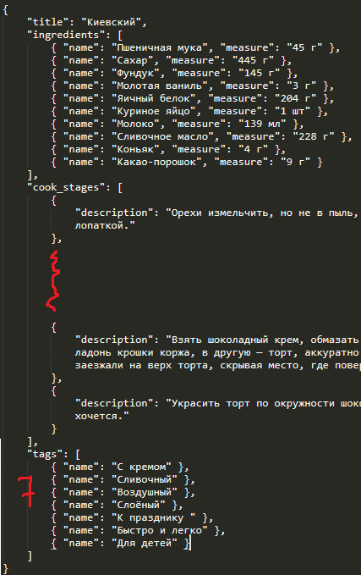
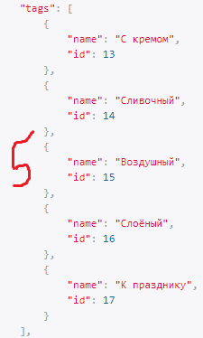
Проверка численных ограничений рецепта
JSON-запрос на создание рецепта
GET-запрос на сервер

Slide 17

СПАСИБО ЗА ВНИМАНИЕ

